Slide 1
2022卒業制作のガイドライン
情報処理科CD65-2
グループⅤ

Slide 2
必要なファイルとソフトウェア
ソフトウェア
IntelliJ IDEA（2020年以上的版本均可， Eclipse熟悉也可不安装）
Navicat for MySQL（命令行熟悉也可不安装，为方便）
ファイル
后端所需：
JDK 11或17
Tomcat 9.0.50
mysql-connector-java-8.0.26.jar
druid-1.2.8.jar
commons-dbutils-1.7.jar
前段所需（框架）
jquery-easyui-1.10.0

Slide 3
ダウンロード方法
ファイル
Github
https://github.com/jh0612/2022-Graduation_Design
ソフトウェア
ネットを活用して、各自でダウンロードしてください

Slide 4


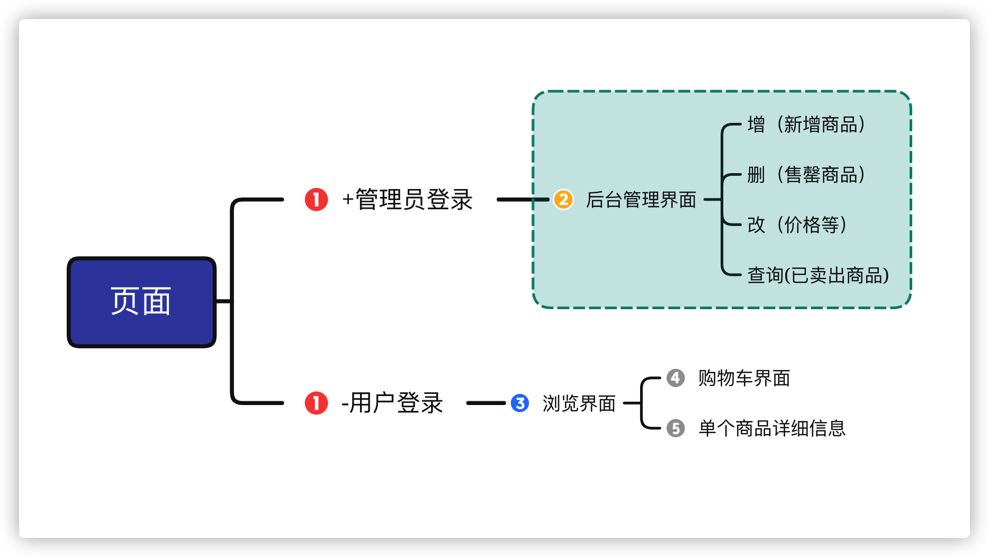

Slide 5
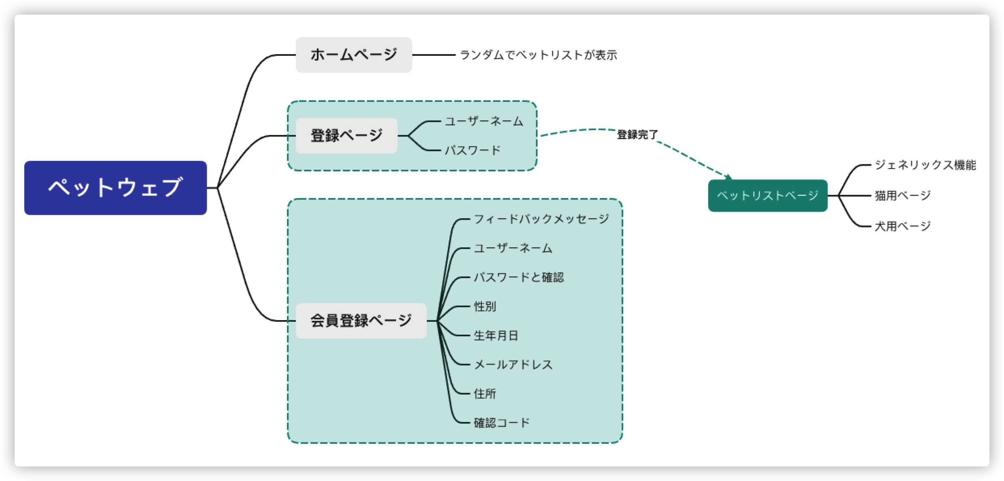

Slide 6
Webアプリケーションの仕組み
ブラウザ
リクエストを送信
サーブレット
データを操作する
JavaBean（）
データベース
をアクセスする
データベース
JSPページ

Slide 7
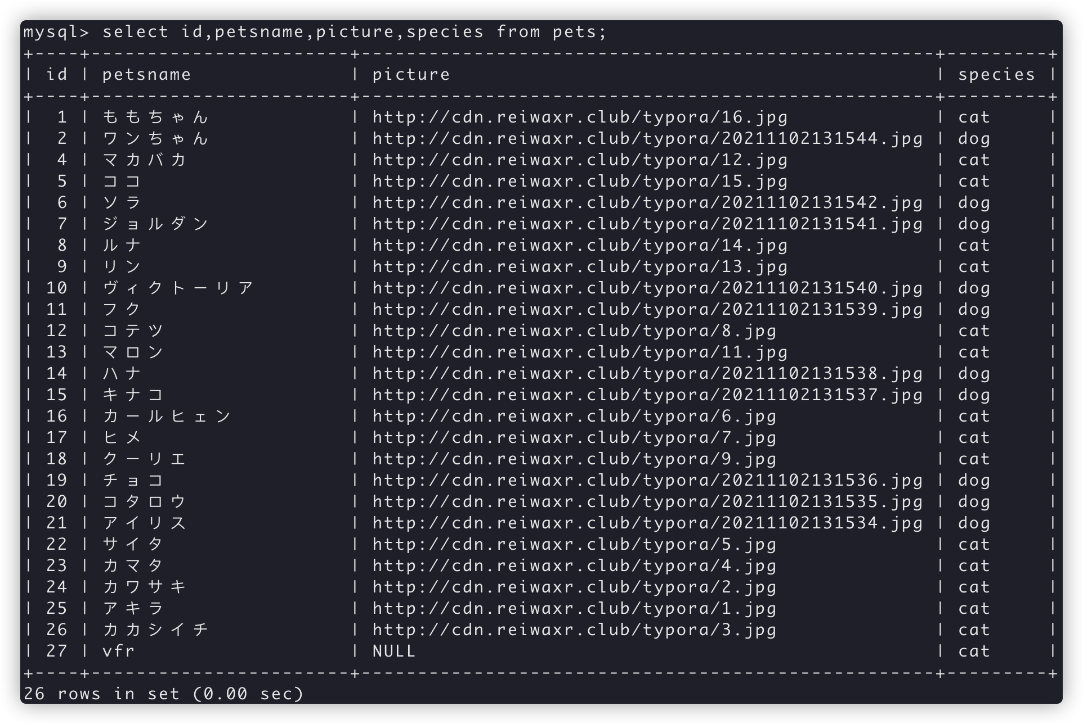
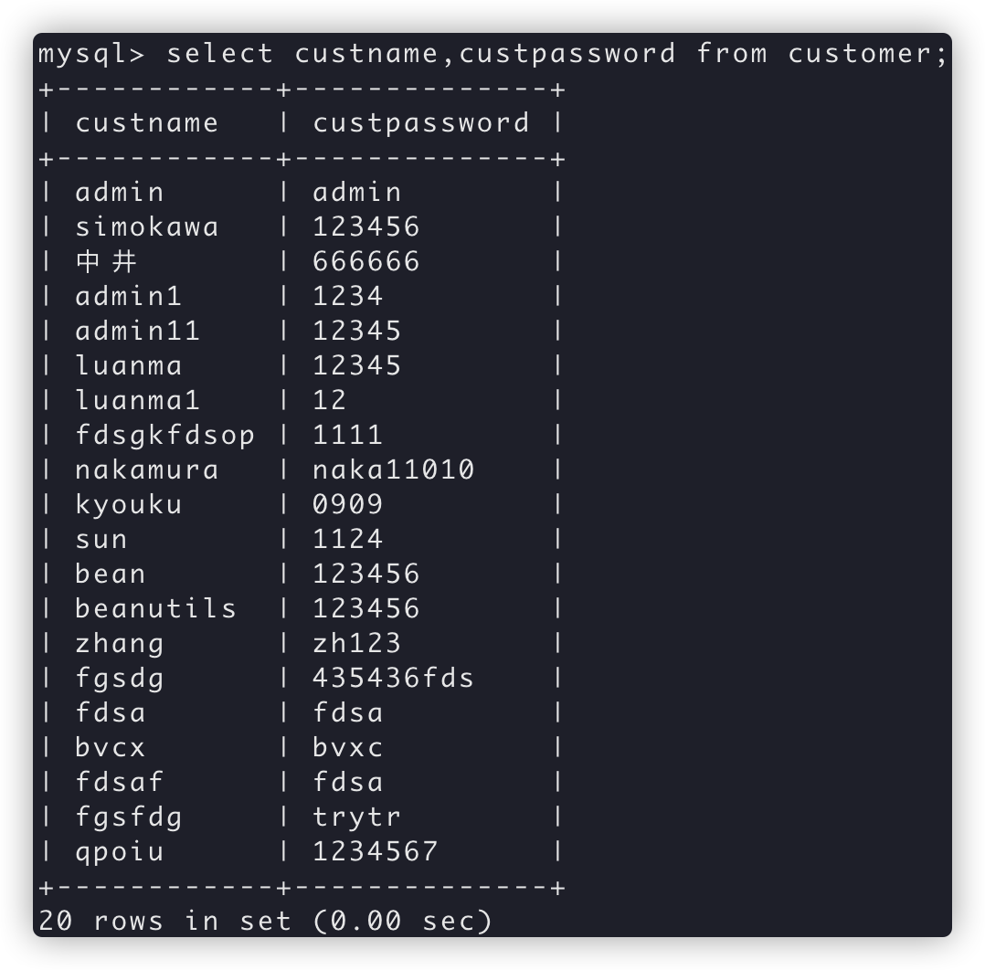
データの現状

Slide 8
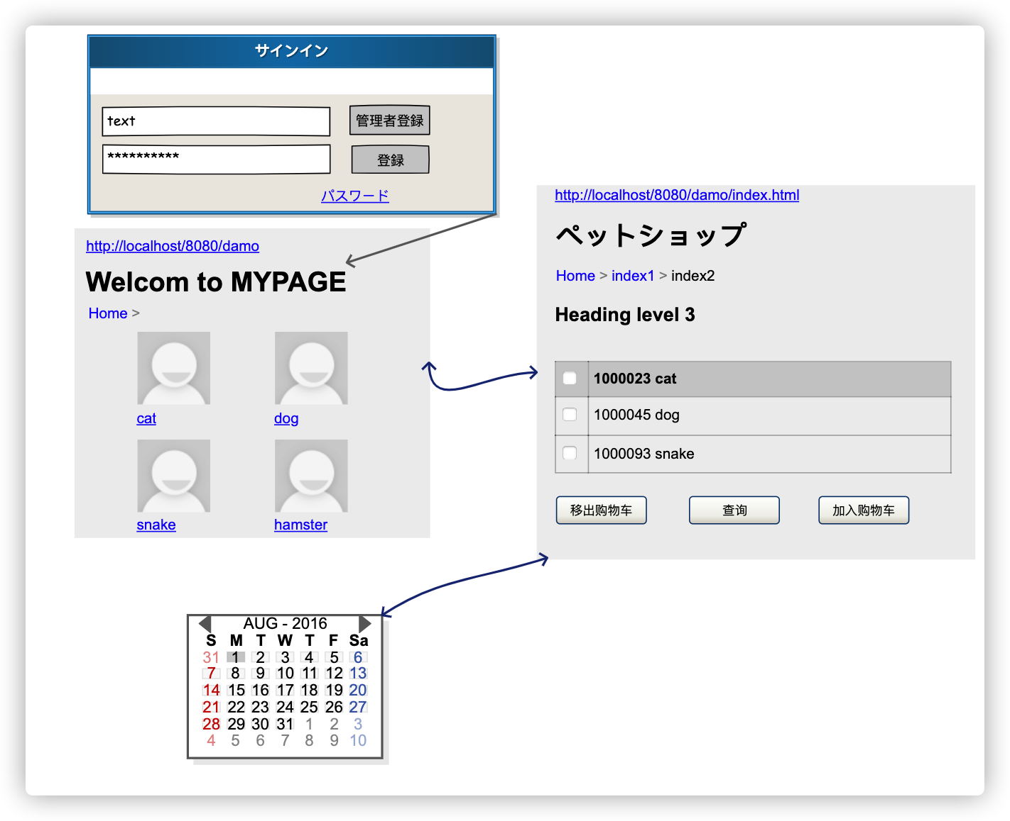
フロントエンド（Front end）
イメージ：

Slide 9
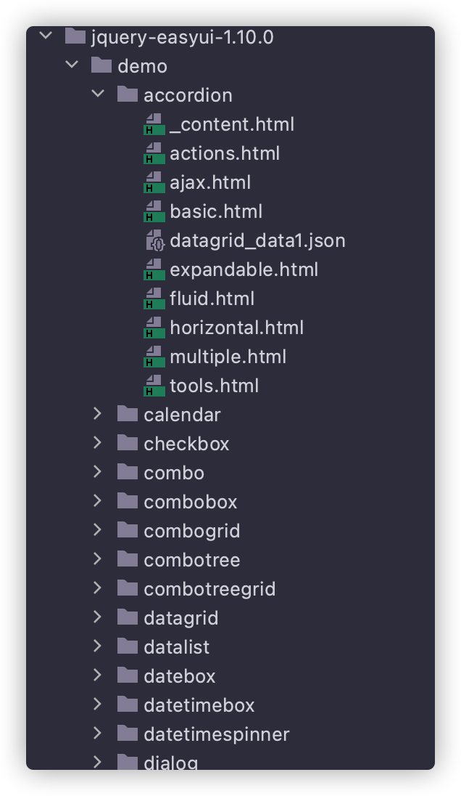
jquery-easyui-1.10.0使用例
<!DOCTYPE html> <html> <head> <meta charset="UTF-8"> <title>Keep Expandable Panel in Accordion - jQuery EasyUI Demo</title> <link rel="stylesheet" type="text/css" href="../../themes/default/easyui.css"> <link rel="stylesheet" type="text/css" href="../../themes/icon.css"> <link rel="stylesheet" type="text/css" href="../demo.css"> <script type="text/javascript" src="../../jquery.min.js"></script> <script type="text/javascript" src="../../jquery.easyui.min.js"></script> </head> <body> <h2>Keep Expandable Panel in Accordion</h2> <p>Keep a expandable panel and prevent it from collapsing.</p> <div style="margin:20px 0 10px 0;"></div> <div class="easyui-accordion" style="width:500px;height:300px;"> <div title="Top Panel" data-options="iconCls:'icon-search',collapsed:false,collapsible:false" style="padding:10px;"> <input class="easyui-searchbox" prompt="Enter something here" style="width:300px;"> </div> <div title="About" data-options="selected:true" style="padding:10px;"> <h3 style="color:#0099FF;">Accordion for jQuery</h3> <p>Accordion is a part of easyui framework for jQuery. It lets you define your accordion component on web page more easily.</p> </div> <div title="Title1" style="padding:10px"> <p>Content1</p> </div> <div title="Title2" style="padding:10px"> <p>Content2</p> </div> </div> </body> </html>

Slide 10
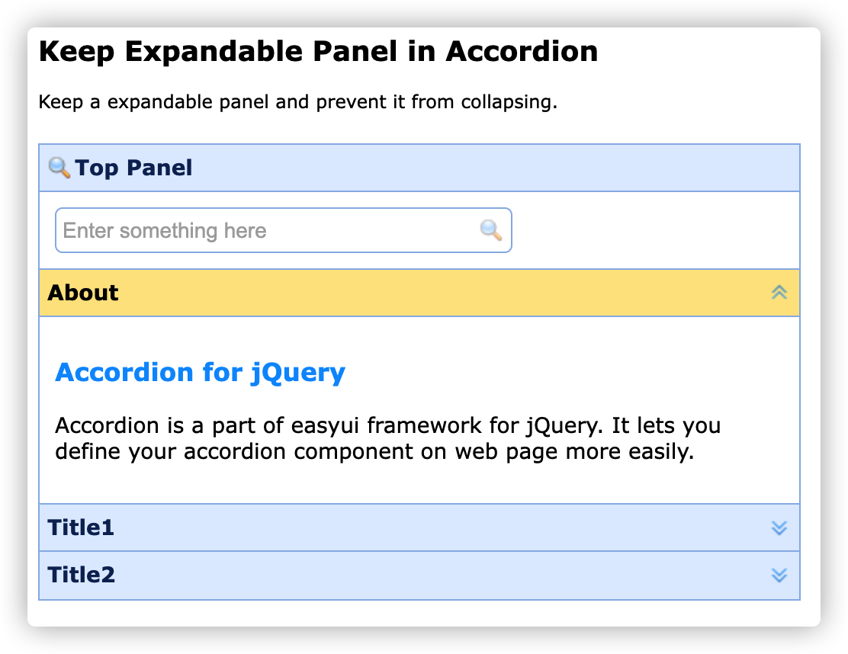
将这些个文件中的.html代码进行
相应的搭配，以及大小的修改就
可以呈现出各种页面效果

Slide 11
フロントエンド完成時間
今の考えは1月、また1ヶ月半ぐらい。
ページ数（メインページ、后台バックグラウンド管理画面、登録画面、ショッピングカート界面、ペット紹介画面……）
各ページの機能を各自で考えてください
データベースの方は考えなくで良い
可愛いペットの写真を探して下さい（自分が撮影してもいいしネットで調べてもいい）
ピクセルが高いほど良い

Slide 12
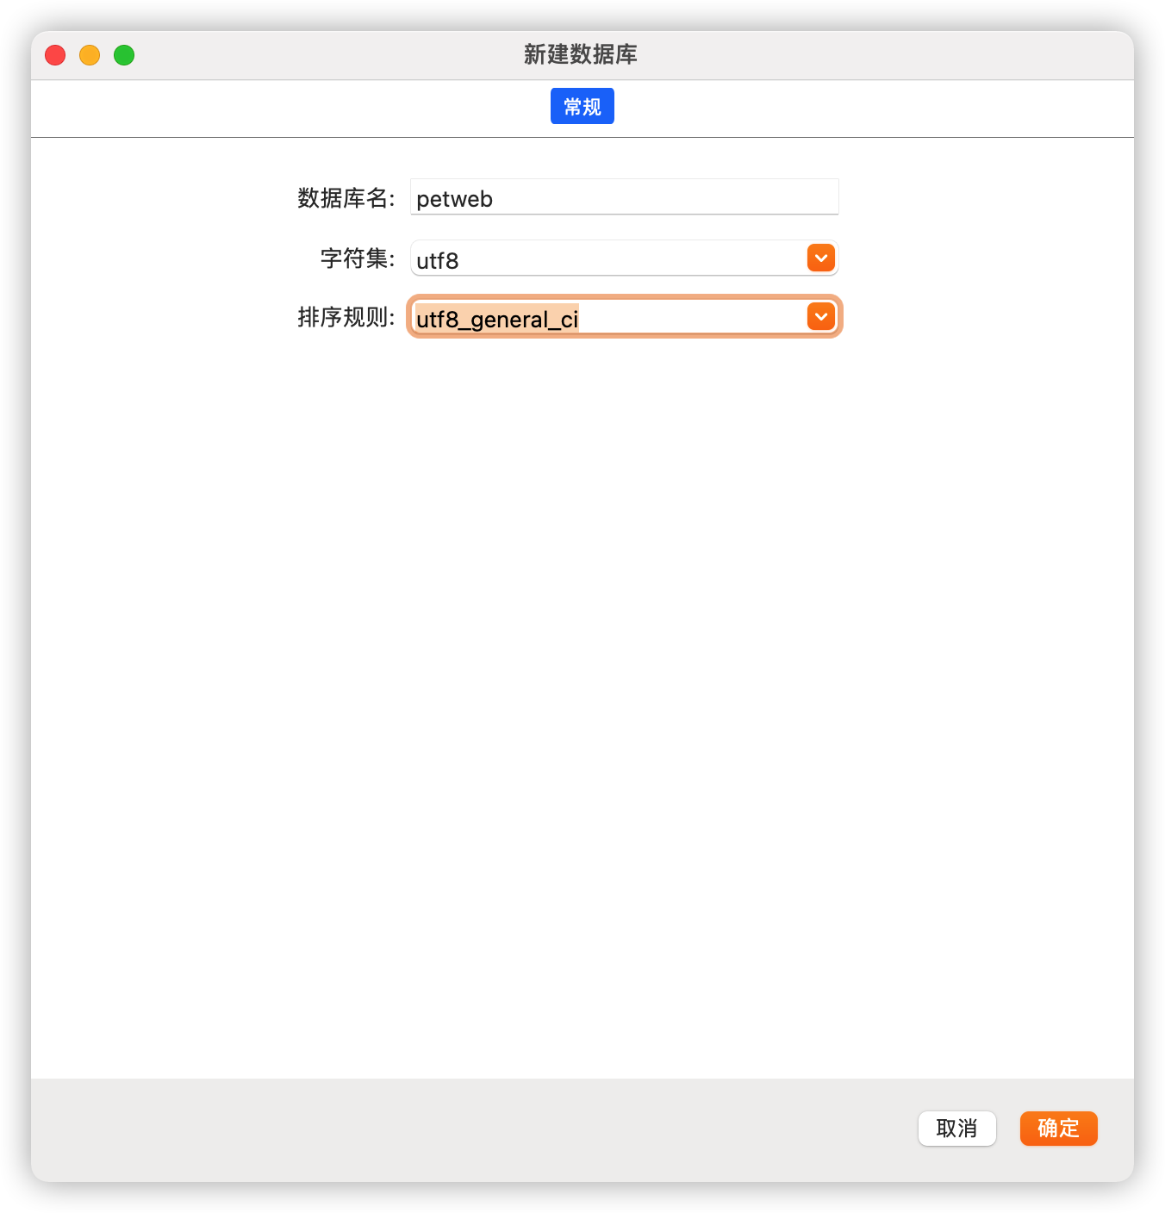
データベース構造と命名規範

Slide 13
-- customer表
drop database if exists petweb;
create database petweb;
use petweb;
create table customer(
custid int primary key auto_increment,
custname varchar(20) not null unique,
custpassword varchar(32) not null,
custsex TINYINT(1),
custemail varchar(200),
custaddress VARCHAR(300)
);
insert into customer(custname,custpassword,custsex,custemail,custaddress) values('admin','admin',0,'admin@jh.com','品川区南大井1-1-1');
select * from customer;
-- company表
DROP TABLE IF EXISTS company;
CREATE TABLE company (
compid INT PRIMARY KEY auto_increment,
compusername VARCHAR ( 20 ) NOT NULL UNIQUE,
comppassword VARCHAR ( 32 ) NOT NULL,
compname VARCHAR ( 32 ) NOT NULL,
compemail VARCHAR ( 200 ),
legalname VARCHAR ( 200 ) ,
compaddress VARCHAR(255)
);
INSERT INTO company ( compusername, comppassword, compname, compemail, legalname ,compaddress)
VALUES
( 'admin', 'admin', '日本工学院株式会社', 'admin@gmail.com', '大田太郎','太田区1-1-1' );
SELECT * FROM company;
-- pets表
DROP TABLE IF EXISTS pets;
CREATE TABLE pets (
id INT PRIMARY KEY auto_increment,
petsname VARCHAR ( 20 ) NOT NULL UNIQUE,
species VARCHAR(40) NOT NULL,
amount INTEGER (3) NOT NULL,
instruction VARCHAR(255)
-- 差一个bolb类型的图片（手动添加）
);
INSERT INTO pets (petsname,species,amount,instruction)
VALUES
('ももちゃん','cat',10,'可愛いももちゃんだよ、今後の人生は一緒に過ごしましょう！');
SELECT * FROM pets;

Slide 14
機能
Index
Login
Regist
View

Slide 15

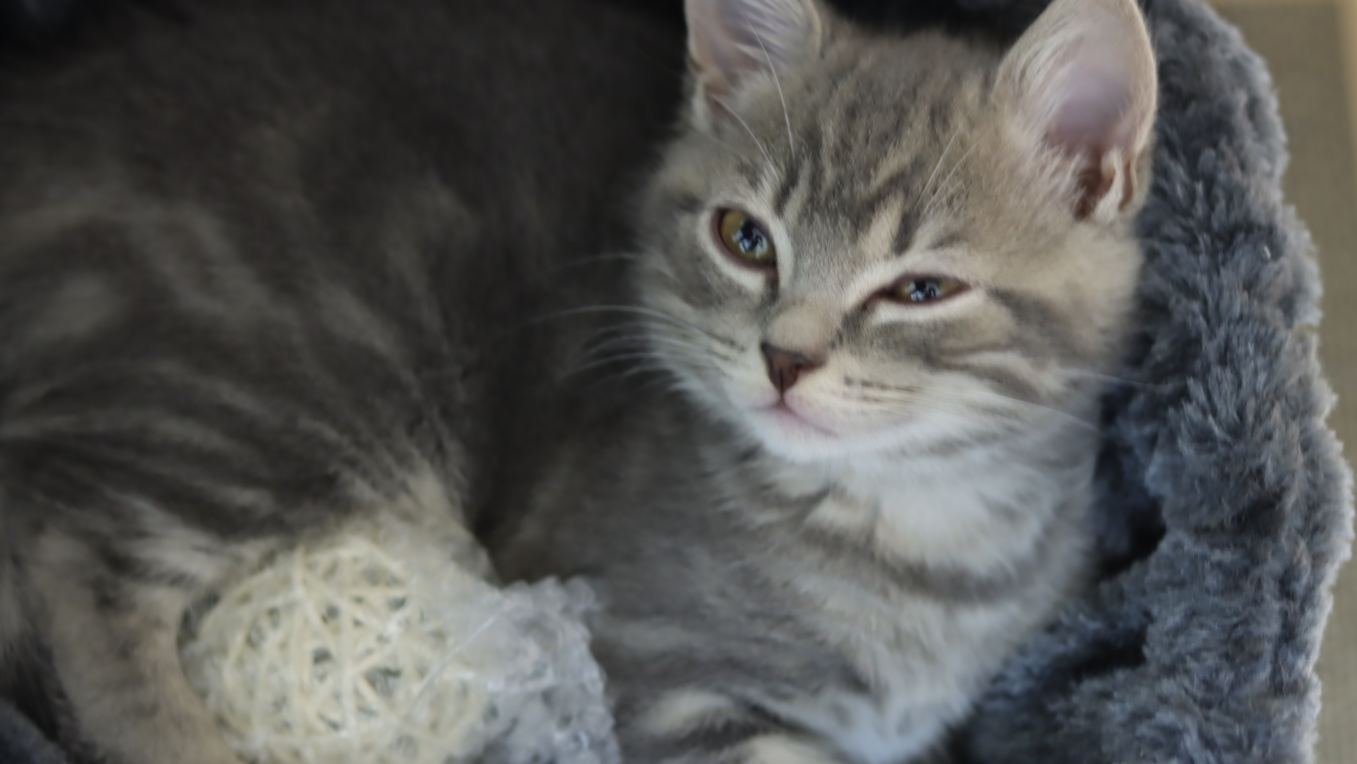
Thank you for Listening

